Slide 1
健康おおさか２１推進府民会議
平成30年度 事業報告
【資料２】

Slide 2
１．会議の開催
（１）健康おおさか２１推進府民会議
日時：平成３１年３月１９日（火）
場所：大阪府庁本館５階 議会特別会議室（大）
（２）予防対策検討部会
開催なし
（３）大阪府食育推進ネットワーク会議
第１回
日時：平成30年7月19日（木）10:00～
場所：府庁本館５階議会特別会議室（大）
議題：①第３次大阪府食育推進計画について
②平成２９年度事業報告及び収支決算
報告について
③平成３０年度事業計画及び収支予算
について
④各団体の食育推進事業について
第２回
日時：平成31年3月14日（木）10:00～
場所：府庁本館５階議会特別会議室（大）
議題：①各団体の食育推進活動について
②大阪府健康づくり推進条例の
推進体制について

Slide 3
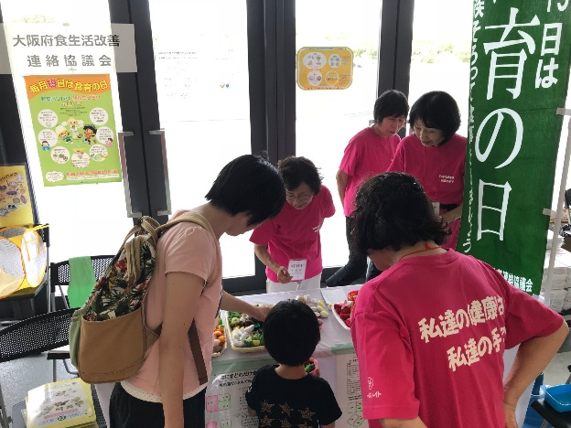
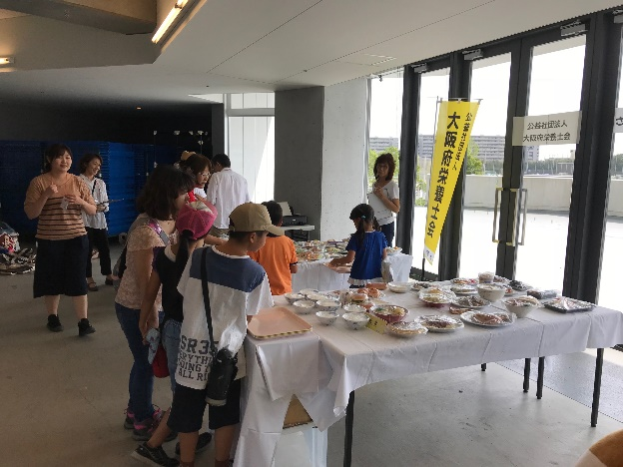
２．健康おおさか２１普及啓発事業
（１）吹田スタジアムフェスタ2018への参加
（主催：株式会社ガンバ大阪・吹田市 ）
大阪府と連携し、イベントに参加。親子で楽しめる
体験型食育ブース等を設置し、参加者に食の大切さ
を伝えた。
○ 日時：平成３０年８月１９日（日）
１１時００分から１８時００分
○ 場所：パナソニック スタジアム 吹田
○ 参加団体・実施内容：
○ 啓発人数：延べ1,996名（大阪府ブースを含む）
1 | 大阪府栄養士会：SATシステムによる食事診断
2 | 大阪府食生活改善連絡協議会：弁当詰め・食品つり
3 | 大阪府調理師会：日本料理展示・レシピ配布
4 | 大阪府農業協同組合中央会：雑誌「ちゃぐりん」・MAPの配布
5 | NPO法人関西消費者連合会：豆はこびゲーム・展示
6 | 損保ジャパン日本興亜：携帯アプリ登録・ノベルティ配布
7 | 大阪府健康づくり課：健活10、肝炎・がん検診、食育クイズ、おおさか食育通信

Slide 4
（２）eラーニングを活用した禁煙治療、支援のための指導者養成事業
対象：大阪府内の地域、職域、医療機関等に勤務している保健医療従事者
募集期間：平成３０年１１月１日～
募集人数：1,200人（先着順）
トレーニング期間：平成３０年１２月１７日～平成３１年３月１８日
トレーニング内容：下記のeラーニングのプログラムの中からいずれか１つを選択
①禁煙治療版（禁煙外来用）
②禁煙治療導入版（日常診療、薬局・薬店用）
③禁煙支援版（保健事業の場用）
受講申込数（３月１８日時点）：１１３名（前年度同時点：１０２名）

Slide 5
（３）大阪府健康づくりアワード
目的
大阪府域における自主的、主体的な健康づくり活動の奨励・普及を図るために、職場・企業や地域で活動を積極的に行っている団体を表彰します。
職場 部門 | 中小の事業場（医療・福祉、教育機関等含む）において、職場単位で行う健康づくりの取組み
 | 取組み例 | 社食メニューの改善、階段利用・徒歩移動の推進、禁煙プログラム導入 等
地域 部門 | 自治会、住民団体、自治体、企業等が行う地域住民等を対象とした健康づくりの取組み
 | 取組み例 | 食育イベント・料理教室の開催、健康保持を目的とした運動イベントの開催 等
◎表彰
知事賞［最優秀賞］、協会けんぽ大阪支部長賞［職場部門優秀賞］、
健康おおさか21会長賞［地域部門優秀賞］、もずやん賞［特別賞］、奨励賞
◎主たる評価項目
職場部門：社員のやる気・意欲を引き出す仕掛けづくりを行っている、創意工夫を凝らしている、
経営者（管理者）のリーダーシップが明確である 等
地域部門：健康無関心層の参加意欲を高める仕掛けづくりを行っている、創意工夫を凝らしている、
他団体と連携、協力した取組みである 等

Slide 6
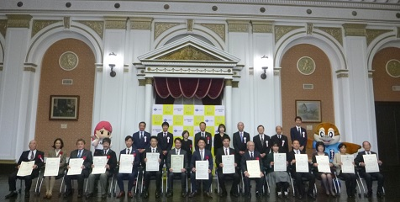
第４回 大阪府健康づくりアワード 実施状況
経過
■応募期間
平成30年9月14日～平成30年11月16日
■審査会
平成31年1月16日
※審査委員は各種団体の有識者等
■表彰式
平成31年2月21日
表彰式の様子
応募団体数、受賞団体
■地域部門:２０団体
最優秀賞 学校法人河崎学園
大阪河崎リハビリテーション大学
認知予備力研究センター
優秀賞 八尾市東山本町６丁目東町会
高齢クラブすみれ会
特別賞 大阪府立農芸高等学校 FARM GIRL
奨励賞 ４団体
■職場部門:２５団体
最優秀賞 株式会社カスタマーリレーション
テレマーケティング
優秀賞 国分工業株式会社
特別賞 FMBコンサルタンツ株式会社
大阪Office
奨励賞 ６団体

Slide 7


（４）府民の健康づくり機運醸成『健活１０』の普及促進
府民の健康づくりの一層の機運醸成を図るため、『健活１０』〈ケンカツ テン〉と題するキャッチコピー及びロゴマークを新たに作成。
オール大阪体制による府民の健康づくり支援をめざし、
関連団体に『健活１０』の周知及び活用を依頼。
ケンカツの頭文字の「K」と「１０」をミックスし、その中に手足を広げた人がいます。また、「０」の部分はハート型になっており、健康を大切にする気持ちを表しています。
◎「健活１０」普及の主な取組み
・民間企業との連携イベントで「健活１０」をＰＲ
・健康づくりに関する情報を発信するホームページ（「健活１０」ポータルページ）開設
・ＰＲ動画の公開（阪急梅田駅ターミナルBIGMAN、北大阪急行車内ビジョン等で放映）
・北大阪急行中吊りポスターハーフジャック
・府政だよりH30.9月号、H31.3月号に掲載

